Slide 1
НОВЫЕ ФОРМЫ РАБОТЫ ПО ХУДОЖЕСТВЕННО – ЭСТЕТИЧЕСКОМУ РАЗВИТИЮ ДЕТЕЙ ДОШКОЛЬНОГО ВОЗРАСТА С ИСПОЛЬЗОВАНИЕМ ИКТ
ПОДГОТОВИЛА И ПРОВЕЛА
Чарыкова Т.А.
Г. Сергиев Посад

Slide 2

Актуальность
Актуальность работы в данном направлении продиктована самим временем. Современный мир сегодня предъявляет новые требования к восприятию и использованию информационно - коммуникационных технологий в работе с детьми.

Slide 3
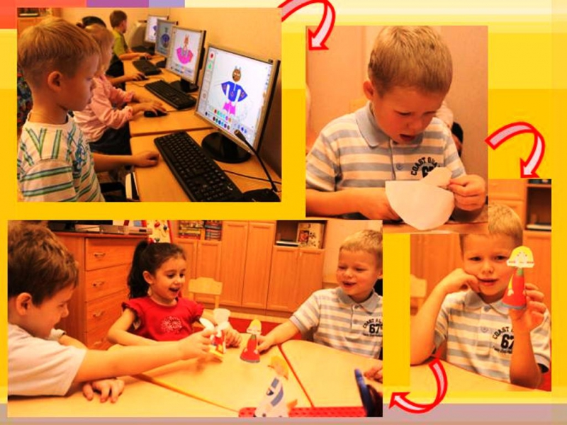
Сегодня педагоги и психологи отмечают, что современные дети отличаются от предыдущих поколений.

Slide 4
Основная идея
Основная идея заключается в гармоничном соединении ИКТ с традиционными средствами развития ребенка. Информационные технологии выступают в качестве средства формирования ведущих сфер личности ребенка: социально-нравственной, эмоционально-экспрессивной, познавательной, художественно-эстетической, активизации психических процессов, раскрытия творческих способностей.

Slide 5
Художественно – эстетическое развитие:
Художественное творчество
Музыка
Чтение художественной литературы

Slide 6
Образовательная область
«Художественное творчество»:
развитие продуктивной деятельности детей (рисование, лепка, аппликация, художественный труд);
развитие детского творчества;
приобщение к изобразительному искусству.

Slide 7
Образовательная область
«Музыка»:
развитие музыкально – художественной деятельности;
приобщение к музыкальному искусству.

Slide 8
Образовательная область «Чтение художественной литературы»:
развитие культуры слушания произведений художественной литературы;
приобщение к искусству художественного слова.

Slide 9
Продуктивные инструменты:
Каждый педагог должен владеть продуктивными инструментами (Photoshop,
PowerPoint и другие)

Slide 10
Умение искать в сети:
Каждый педагог должен обладать хорошими навыками поиска информации в Сети.

Slide 11
Интерес и гибкость:
Каждый педагог должен быть открыт новым способам работы.

Slide 12
Веб – ресурсы:
всероссийский Интернет – педсовет – http://pedsovet.org/mtree/task
информатика и ИКТ в образовании – http://www.rusedu.info
информационные технологии в образовании – http://www.itoedu.ru
искусство и интернет – технологии – http://art.ioso.ru
детский сад настоящего: 100 резервов – http://www.pik100.ucoz.ru

